Slide 1

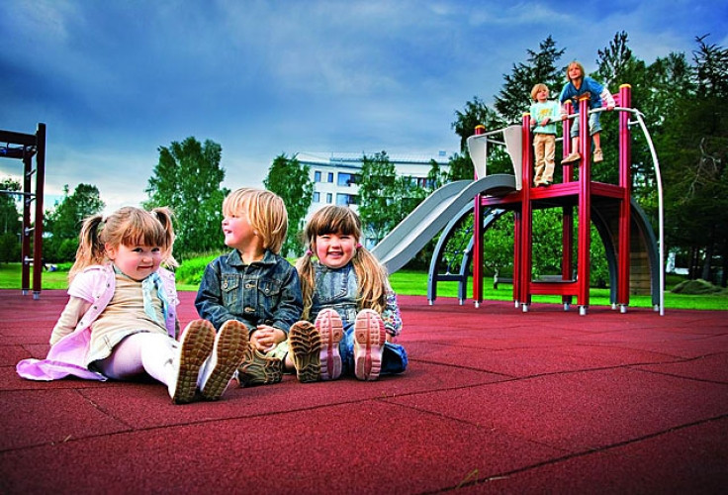
СОЦИАЛЬНЫЙ ПРОЕКТ:
«ДЕТСКАЯ ИГРОВАЯ ПЛОЩАДКА».
Подготовила: лидер ДО «Жас Ұлан»,
ГУ «Сары-Обинская средняя школа»

Slide 2
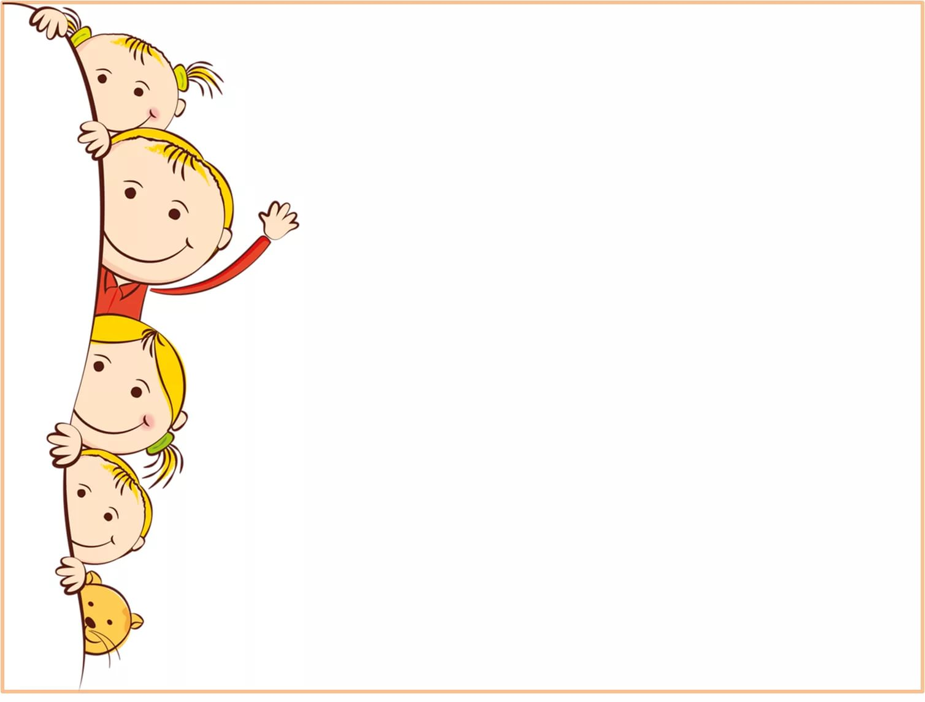
Актуальность проекта.
Детская площадка — место, предназначенное для игры детей, преимущественно дошкольного и младшего школьного возраста. На ней расположены элементы детского уличного игрового оборудования с целью организации содержательного досуга.
На территории школы нет никакой игровой площадки для младших школьников. Во время перемен и после уроков, детям некуда пойти, чтобы отдохнуть, физически и умственно развиваться, социально адаптироваться.
Дети, во время летнего пришкольного лагеря, не имеют возможности на интересный досуг, школа расположена вблизи проезжей части, поэтому площадка возле школы ещё и обеспечит безопасность.
К сожалению, наша школа не имеет опыта по созданию подобных площадок, за 25 лет у нас только обветшало установленное оборудование на стадионе: спортивные снаряжения и турник. Благоустройство ограничено цветочными клумбами.

Slide 3

Цель проекта.
Цель проекта: создание детской игровой площадки для учащихся школы и детей посещающих мини-центр «Карлыгаш», и детей проживающих на станции Сары-Оба.
Задачи:
Выявить основные противоречия и недостатки в благоустройстве пришкольной территории и условиями для развития здоровья младших школьников;
Выбрать и обосновать место для детской площадки;
Изучить литературу по ландшафтному дизайну. Разработать проект озеленения детской игровой площадки;
Организовать досуговую деятельность детей младшего возраста.
Оформить проект «Детская игровая площадка» в виде плана, рисунков, презентации;
Найти средства или партнёров для реализации проекта.
Реализовать проект.

Slide 4

Участники проекта.
Детская игровая площадка строится для младших учеников школы, их количество в этом году – 54 обучающихся.
К тому же на площадку могут прийти дети проживающие на территории станции Сары-Оба.
Участниками проекта будут все желающие ученики и родители школы, но основные помощники – это лидеры ДО «Жас Ұлан»

Slide 5
Описание деятельности.
Сроки реализации.
Ориентировочно: август 2017 –июнь 2018 года
Подготовительный этап
(август, сентябрь 2017).
Разработка проекта. Поиск помощников и партнёров. Проведение опроса среди учащихся и родителей.
Основной этап
(сентябрь, октябрь-ноябрь 2017, февраль-июнь 2018г).
Поиск помощников и партнёров. (август-сентябрь)
Подготовка территории для размещения детской игровой площадки.
Установка оборудования.
Выращивание рассады для клумбы (февраль-май 2018).
Создание клумб (май -июнь 2018). .
Заключительный этап
(июнь 2018).
Коррекция результатов, переоценка затрат, анализ полученного результата.
Детская игровая площадка будет находиться в школьном саду, потому что там ровная территория и не так далеко от входа и имеются зеленые насаждения.

Slide 6
Реализация проекта.
Результат опроса:
Взгляд детей, участников акции:
Абаева Марьям, ученица 7 класса: «Мне нравится, что у нас будет игровая площадка, и мы сами можем этому помочь»
Мищенко Ксения, ученица 6 класса: «Общее дело может объединить детей и родителей»
Впечатления родителей:
1. Плескачева Мария Викторовна, родительница учениц 3 класса : «Площадка для детей это хорошая идея.»
2. Салива Раушан Маратовна, родительница ученика 2 класса: « Конечно, это похвальное начинание, но необходимо организовать присмотр за детьми, чтобы они сами себе ничего не сломали и не ломали оборудование»
Мнение педагогов:
Чижикова Олеся Валентиновна, зам. директора по ВР: «Очень хорошо, что дети будут заняты, общаться с друг другом»
Нугманова Татьяна Леонидовна, учитель начальных классов :«Если бы была площадка во дворе школы, дети на свежем воздухе больше играли, были в безопасности, потому что школа рядом»
Отзывы общественности:
1. Саменова Казина Тастемировна, председатель Совета ветеранов: «Уже давно нужно сделать площадку. Чтобы дети занимались спортом, дышали воздухом, а не слонялись по подъездам или за компьютерами сидели»

Slide 7
Мы провели социологический опрос и вот его результаты:
Контингент :
Ученики -70
Родители -58
Всего опрошено: 128
Хотят, чтобы была детская площадка
Ученики 68
Родители 58
Всего опрошено: 128
Не хотят, чтобы была площадка
Ученики 2
Родители 0
Всего опрошено: 128
Чтобы были качели
Ученики 68
Родители 58
Всего опрошено: 128
Чтобы была карусель
Ученики 68
Родители 58
Всего опрошено: 128
Спортивные снаряжения
Ученики 70
Родители 58
Всего опрошено: 128
Горка
Ученики 68
Родители 58
Всего опрошено: 128
По результатам опроса мы сделали вывод, что все рады созданию детской игровой площадка.

Slide 8
Примерный перечень
оборудования и затраты.
Игровой комплекс «Денди» (1шт) – 199900 тг
Игровой комплекс «Горка»(1шт) – 379000 тг
Качели (2шт)– 150000 тг
Лаз «Лошарик»(1шт)– 81500 тг
Игровой комплекс «Уголок» (1шт)– 103000 тг
Скамейка (4 шт) – 60000 тг
Комплекс лаз «Клоун» (1шт) – 110600 тг
Лаз «Вишенка»(1 шт) – 54700
Игровой комплекс «Змейка» - 63500 тг
Семена цветов -5000 тг
Краска -10000 тг
Всего: 1 217 200 тг

Slide 9

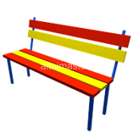

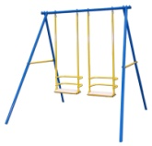

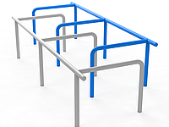
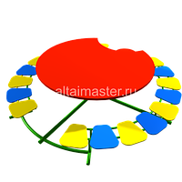
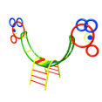


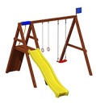

Slide 10
Реализация проекта.
Есть несколько путей воплощения в жизнь нашего проекта:
Самим изготовить оборудование - мальчики на уроках технологии. Но это будет менее эстетично и функционально, к тому же необходимо соблюдать определённые требования и всё подобное оборудование нуждается в сертификации.
Найти средства, заработать самим, просить помощи у учеников и родителей. Как один из способов можно провести лотерею, полученные направить в проект. Способ проведения благотворительного концерта мы тоже рассматривали, но у нас уже был опыт, денег собирается мало, так же мало средств собираем на ярмарке-продаже изделий сделанных своими руками.
Обратиться к помощи директора Аршалынского филиала Палаты предпринимателей Акмолинской области и кандидата в депутата районного маслиахата по избирательному округу № 12 Аршалынского районна Али Алиеву и заручившись его поддержкой, мы начали реализацию проекта.

Slide 11
Рекомендации по благоустройству детской площадки:
Детская игровая площадка должна быть безопасной и исключающей травматизм.
Детская площадка должна укреплять физическое и психическое здоровье учащихся. Детская игровая площадка должна способствовать развитию детей
Детская площадка должна быть зелёной и являться ярким цветовым акцентом на пришкольной территории. Озеленение площадки должно отвечать определенным требованиям безопасности.
Постройки на детской игровой площадке должны быть выполнены из экологически безопасных материалов.

Slide 12
Требования, предъявляемые к ландшафтному дизайну детской
площадки.
Растения не должны быть ядовитыми, колючими, с сильным запахом (чтобы не вызывать аллергию), не должны иметь ни каких плодов и ягод, чтобы дети не ели их зелёными. Не должно быть много деревьев и кустарников, чтобы не очень затенять её. Высаживая цветы на детской игровой площадке, следует помнить, что цвет по-разному действует на детей: зелёный, жёлтый, синий – успокаивает, красный – возбуждает. Цветы лучше использовать яркие, жизнерадостные, привлекательные. Желательно преобладание низкорослых сортов цветов.
Рекомендуемый перечень растений: астра, львиный зев, петуния, бархатцы, садовая ромашка.
Своими силами в школе мы можем вырастить рассаду цветов и самим озеленить площадку.

Slide 13
Реализация проекта.
Меценатом игровой детской площадки на территории ГУ «Сары-Обинская средняя школа» является Али Алиев.
Лидерами ДО «Жас Ұлан» подготовлена и очищена площадка
В ноября состоится завоз и установка инвентаря для детской игровой площадки
В феврале-марте реализация очередного этап проекта по озеленению детской площадки в летний период (учащимися будет подготовлена рассада рекомендуемых цветов)
Май-июнь проведение работы по ландшафтному дизайну детской игровой площадки.

Slide 14
Ожидаемый результат
По окончании деятельности в рамках проекта предполагается, что от участников проекта будет исходить инициатива по его продолжению, за счет расширения числа партнеров, что участники проекта осознают его социальную значимость, поймут , что те творческие умения и способности которыми они обладают, приносят реальную пользу людям. Я , как создатель данного проекта прогнозирую повышение уровня сознательного поведения и соблюдения социальных правил поведения в обществе, более бережное отношение к природе, формирования ЗОЖ и повышение социальной ответственности учащихся школы.
Одним из результатов предположительно также должно быть расширение числа партнеров, следовательно- оборудование спортивной площадки для учащихся и жителей станции.

Slide 15
